Slide 1
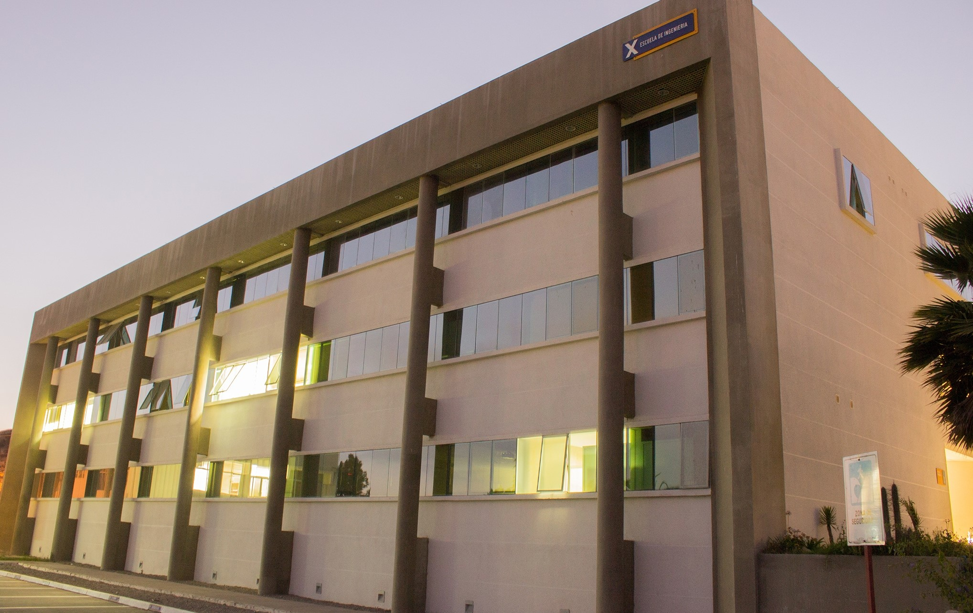
NOMBRE DE LA ASIGNATURA
CLASE N° X
SEGUNDO SEMESTRE
2024
Nombre Docente(s): xxx –yyy - zzz

Slide 2
CONTENIDOS A DESARROLLAR
Presentación del(los) Docente(s)
Lineamientos EIC
Ética Profesional
Lineamientos de inclusión
Requisito de asistencia y justificación de clases
Condiciones de aprobación del curso
Normas de buena convivencia
Programa de la asignatura
Planificación y Carga Académica
Reglas del Curso
Información Evaluaciones

Slide 3
Presentación
Docentes de la Asignatura

Slide 4
Docentes de Aula
Nombre Docente
Nombre Docente
Profesión
Grado y/0 Especialización
Correo electrónico
x años de experiencia laboral
Coordinador Asignatura (si aplica)
Profesión
Grado y/0 Especialización
Correo electrónico
x años de experiencia laboral
Coordinador Asignatura (si aplica)
Nombre Docente
Nombre Docente
Profesión
Grado y/0 Especialización
Correo electrónico
x años de experiencia laboral
Coordinador Asignatura (si aplica)
Profesión
Grado y/0 Especialización
Correo electrónico
x años de experiencia laboral
Coordinador Asignatura (si aplica)

Slide 5
Lineamientos EIC
Para el semestre

Slide 6
Ética Profesional

Slide 7
Lineamientos Inclusión

Slide 8
Asistencia y Justificaciones

Slide 9
Condiciones de aprobación de asignaturas

Slide 10
Normas de buena convivencia en Aula

Slide 11
NOMBRE DE LA ASIGNATURA
SEGUNDO SEMESTRE
2024

Slide 12
Programa
de la Asignatura

Slide 13
Descripción General
Organización Semestral
Este curso …
5
SCT
3
Horas de Docencia Directa
4,5
Horas de Trabajo Autónomo

Slide 14
Resultados de Aprendizaje*
RA1:
RA4:
RA2:.
RA5:.
RA6:
RA3:
*Los RA pueden diferir entre carreras, pero no son excluyentes

Slide 15
Material Didáctico y Bibliografía
Bases de Datos
Internet
Libros Electrónicos
Herramientas de Ofimática
• Listado de bibliografía requerida para el curso

Slide 16
Unidades Temáticas
UNIDAD 1:
tema xx
tema yy
UNIDAD 2:
tema zz
tema hh
UNIDAD 3:
tema ee
tema aa

Slide 17
Aporte al perfil de egreso
Ideal con ejemplos vincular los temas que se verán a un futuro laboral

Slide 18
Planificación y Matriz de Carga Académica
de la Asignatura

Slide 19
Planificación de la Asignatura
losvilos.ucn.cl/hawaii/

Slide 20
Detalle Carga Académica de la Asignatura
losvilos.ucn.cl/hawaii/

Slide 21
Reglas
De la asignatura

Slide 22
Reglas de la Asignatura
Canal Oficial
Aprobación
Copia
Cambios
Otros
CAMPUS VIRTUAL es el medio oficial de comunicación.
Las entregas de trabajos deben hacerse por este medio (no por correo).
La nota mínima de aprobación es 4,0.
La asignatura tiene componentes con Aprobación Independiente.
Cualquier intento de copia o plagio será sancionado según los reglamentos vigentes respectivos.
Recibirá la nota mínima 1,0 cada miembro involucrado e informado a la Escuela de Ingeniería.
No se cambiarán fechas establecidas inicialmente ni contenidos a evaluar.
Se deben respetar 100% los requerimientos, formatos e instrucciones iniciales.
xxx

Slide 23
Reglas de la Asignatura
Plataformas
Asistencia
Horario
Comportamiento
Celular
El material será cargado en campus virtual para revisar y profundizar contenidos.
La planificación, asistencia y notas podrán verlas en Hawaii.
El promedio final debe ser revisado en Banner.
El curso requiere un 70% o 100% de asistencia.
Justificaciones con certificado médico.
Si no cumple este %, se sugiere revisar condiciones de aprobación EIC.
Inicio de la clase:
Día/ Bloque/ Hora
Día/ Bloque/ Hora
No se aceptarán atrasos.
Mantenga el respeto durante la clase.
Si necesita consultar algo puede levantar la mano.
No se come en la sala de clase.
Su uso durante la clase es estrictamente para urgencias, a los que se les sorprenda usándolo se le pedirá que se retiren de la clase.

Slide 24
Reglas de la Asignatura
Contenidos
Durante la Clase
Ayudantías
Horario de Atención
La clase se subirá a campus virtual para revisión el día x de cada semana.
Debe revisarlo antes/después de la clase.
Describir la metodología a utilizar de forma breve.
Ej: Se trabajarán los dos bloques seguidos con 15 min de descanso entre uno y otro bloque.
Datos del Ayudante
Horarios
Requisito de asistencia
Etc.
Día / Hora
Se debe solicitar cita con X días de anticipación.

Slide 25
Información
Evaluaciones

Slide 26
Porcentajes Evaluaciones
Promedio tiene Aprobación independiente
Aprobación independiente

Slide 27
Calendario de evaluaciones
E. Sumativa 1 Día/Fecha/Jornada
E. Resiliencia Día/Fecha/Jornada
E. Sumativa 2 Día/Fecha/Jornada
E. Formativa 1 Día/Fecha/Jornada
E. Formativa 2 Día/Fecha/Jornada
E.S.
E.F.
Control 1 Día/Fecha/Jornada
Control 2 Día/Fecha/Jornada
Control 3 Día/Fecha/Jornada
Control 4 Día/Fecha/Jornada
Control 5 Día/Fecha/Jornada
Control 6 Día/Fecha/Jornada
C.
Ex.
Examen Recuperativo Día/Fecha/Jornada
TODAS LAS FECHAS SE DEBEN SACAR DEL CALENDARIO DE EVALUACIONES ENTREGADO

Slide 28
Consideraciones importantes de las evaluaciones
Se debe dejar sumamente claro todo lo relacionado a las evaluaciones, formas, restricciones, hitos, etc.

Slide 29
Evaluación de Resiliencia
(para cursos disciplinares y electivos)
Se debe explicar cómo funcionará, fechas y si establecen requisitos, como por ejemplo rendir formativas, solicitar inscripción, etc.

Slide 30
POR ÚLTIMO, NO OLVIDEN…
SE SUGIERE UNA IMAGEN o FRASE QUE HAGA REFLEXIONAR Y MOTIVAR A LOS ESTUDIANTES
CONSULTAS
Toda inquietud o duda es válida

Slide 31
NOMBRE DE LA ASIGNATURA
CLASE N° X
SEGUNDO SEMESTRE
2024
Nombre Docente(s): xxx –yyy - zzz

